Slide 1
DANGER
Door: Wesley Cats, Jaynie Beijer, Boyd Smit en Matthew Strube

Slide 2
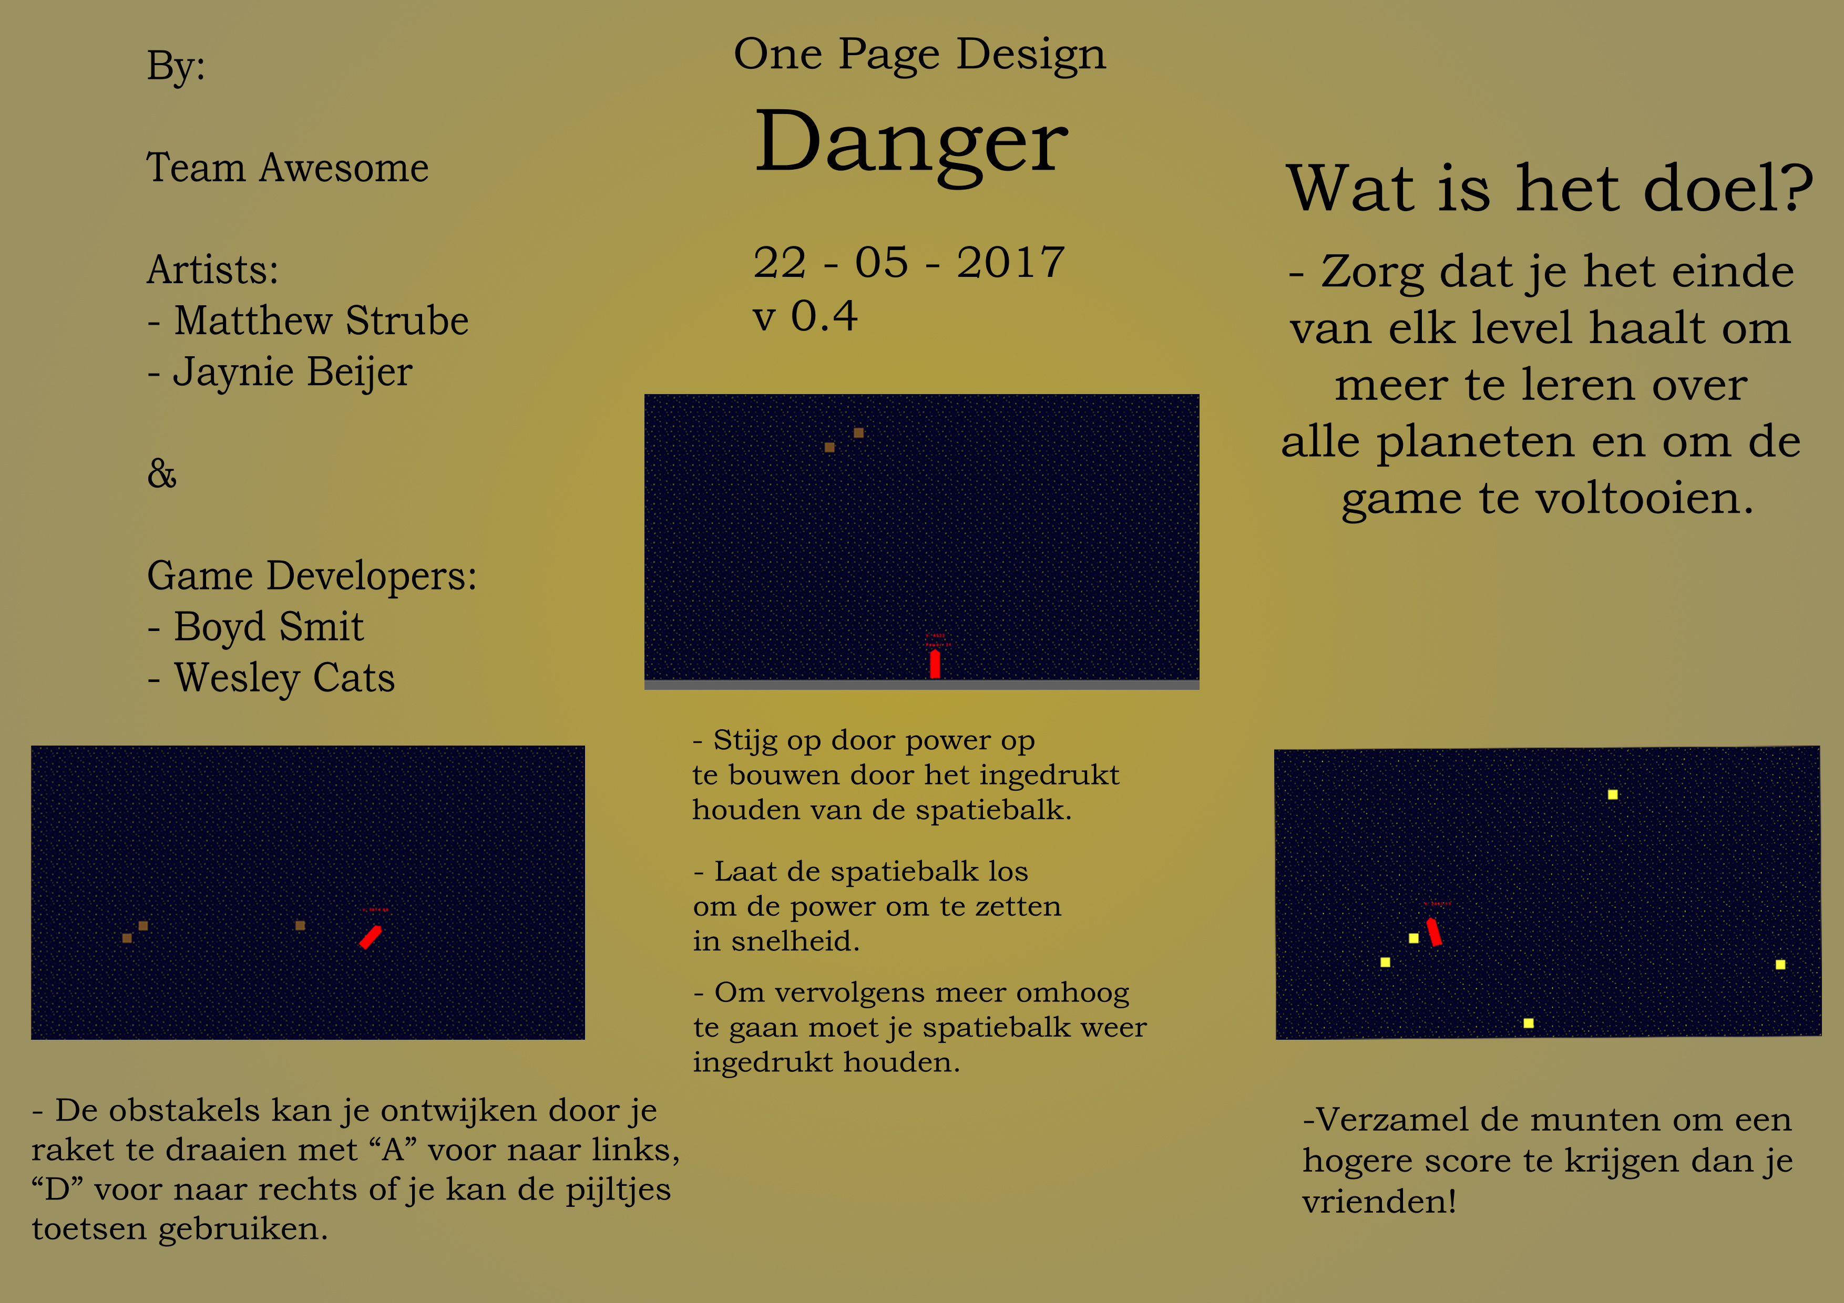
One page design

Slide 3
Inhoudsopgave
Eerste sprint
Marktonderzoek
Development
Art
Resultaat
Tweede sprint
Development
Art
Resultaat / Verschillen
Derde sprint
Development
Art
Resultaat / Live Demo

Slide 4
Eerste sprint
Marktonderzoek:
Wie is de klant?
Kinderen rond 10 jaar met hun ouders
Touristen

Slide 5
Eerste sprint
Development:
Gelijk begonnen
Problemen
Geen organisatie
Geen motivatie
Wel veel bereikt

Slide 6
Eerste sprint
Art:
…
…
…
…

Slide 7
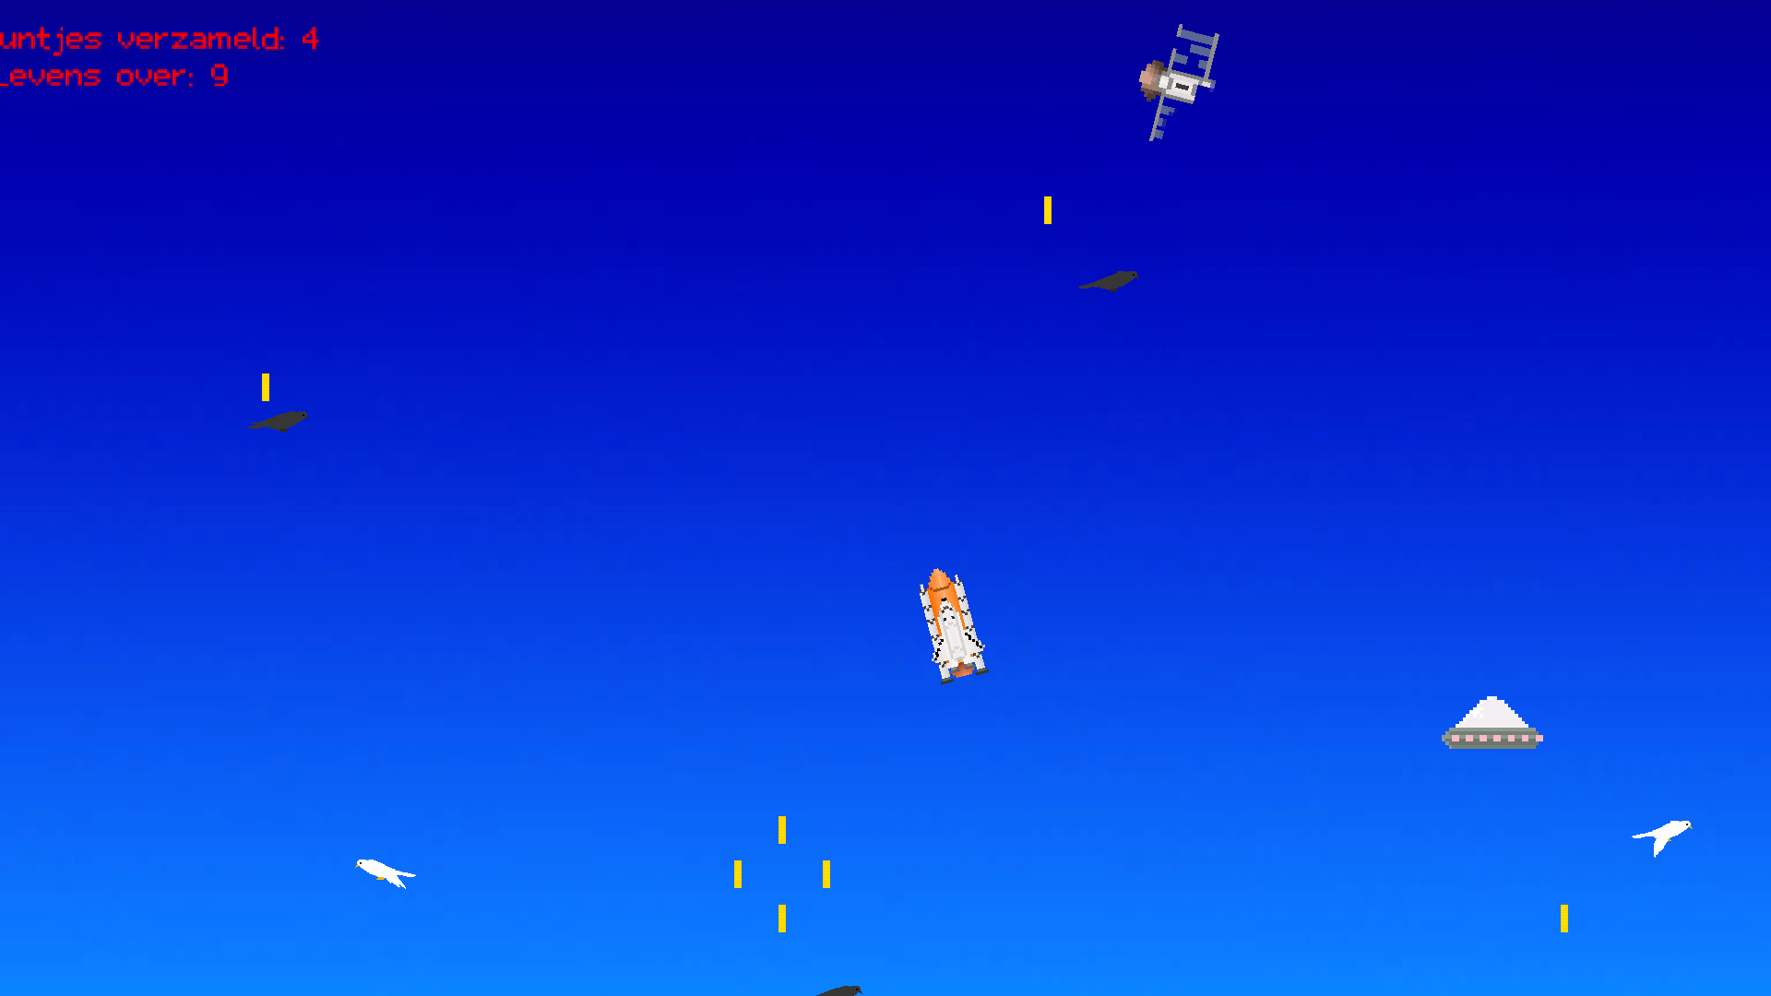
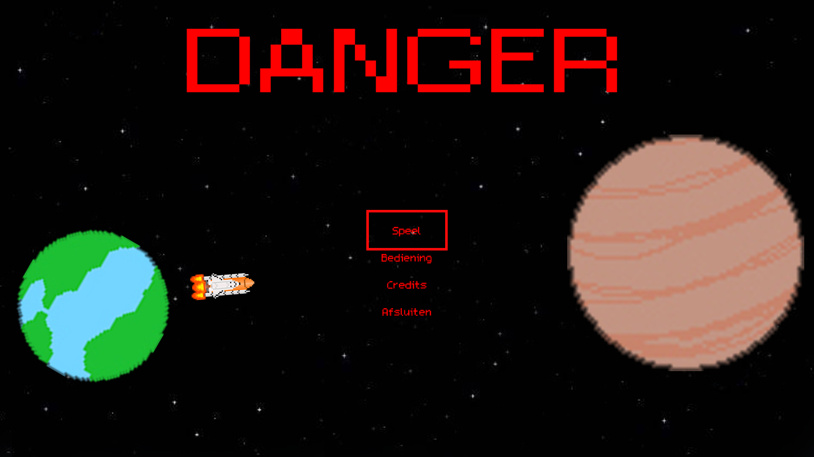
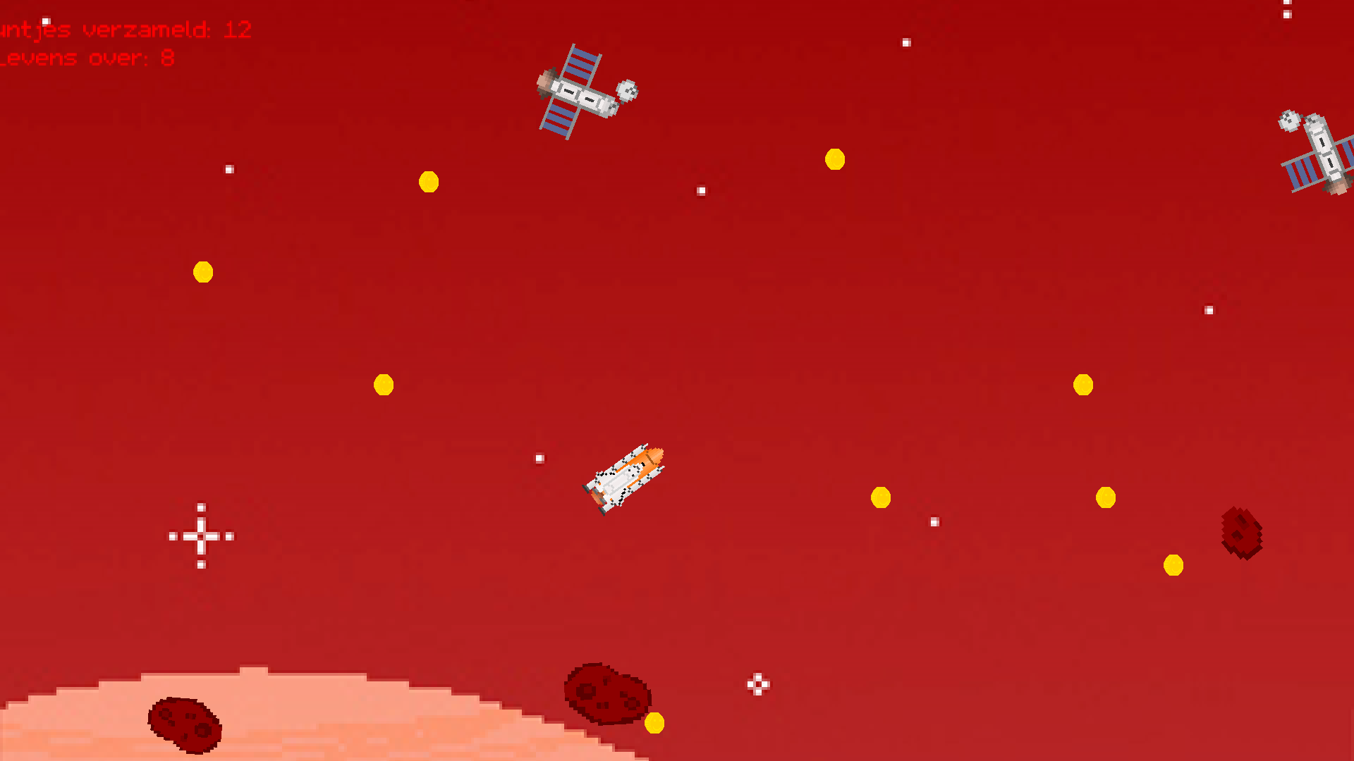
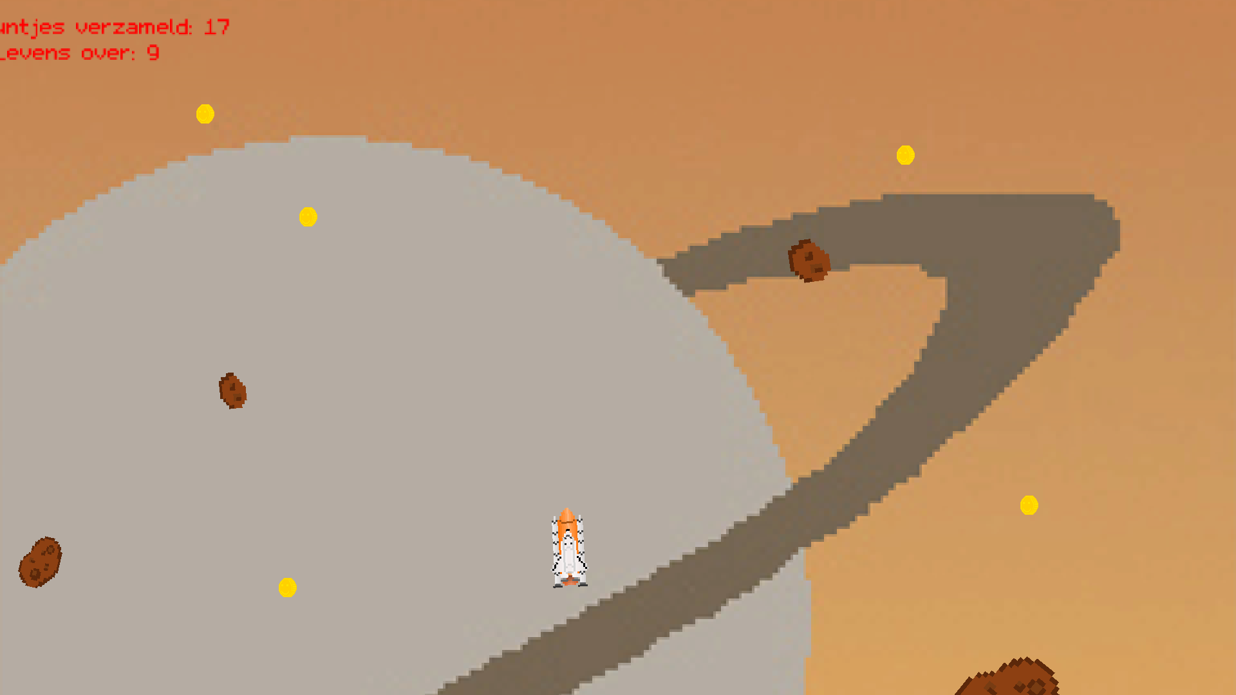
Eerste sprint
Resultaat:

Slide 8
Tweede sprint
Development:
Geprobeerd beter te organiseren met trello erbij
Motivatie boost
Betere verdeling
Vervelende freeze bug
Laptop kapot
Weinig taken
Motivatie naar beneden

Slide 9
Tweede sprint
Art:
…
…
…
…

Slide 10

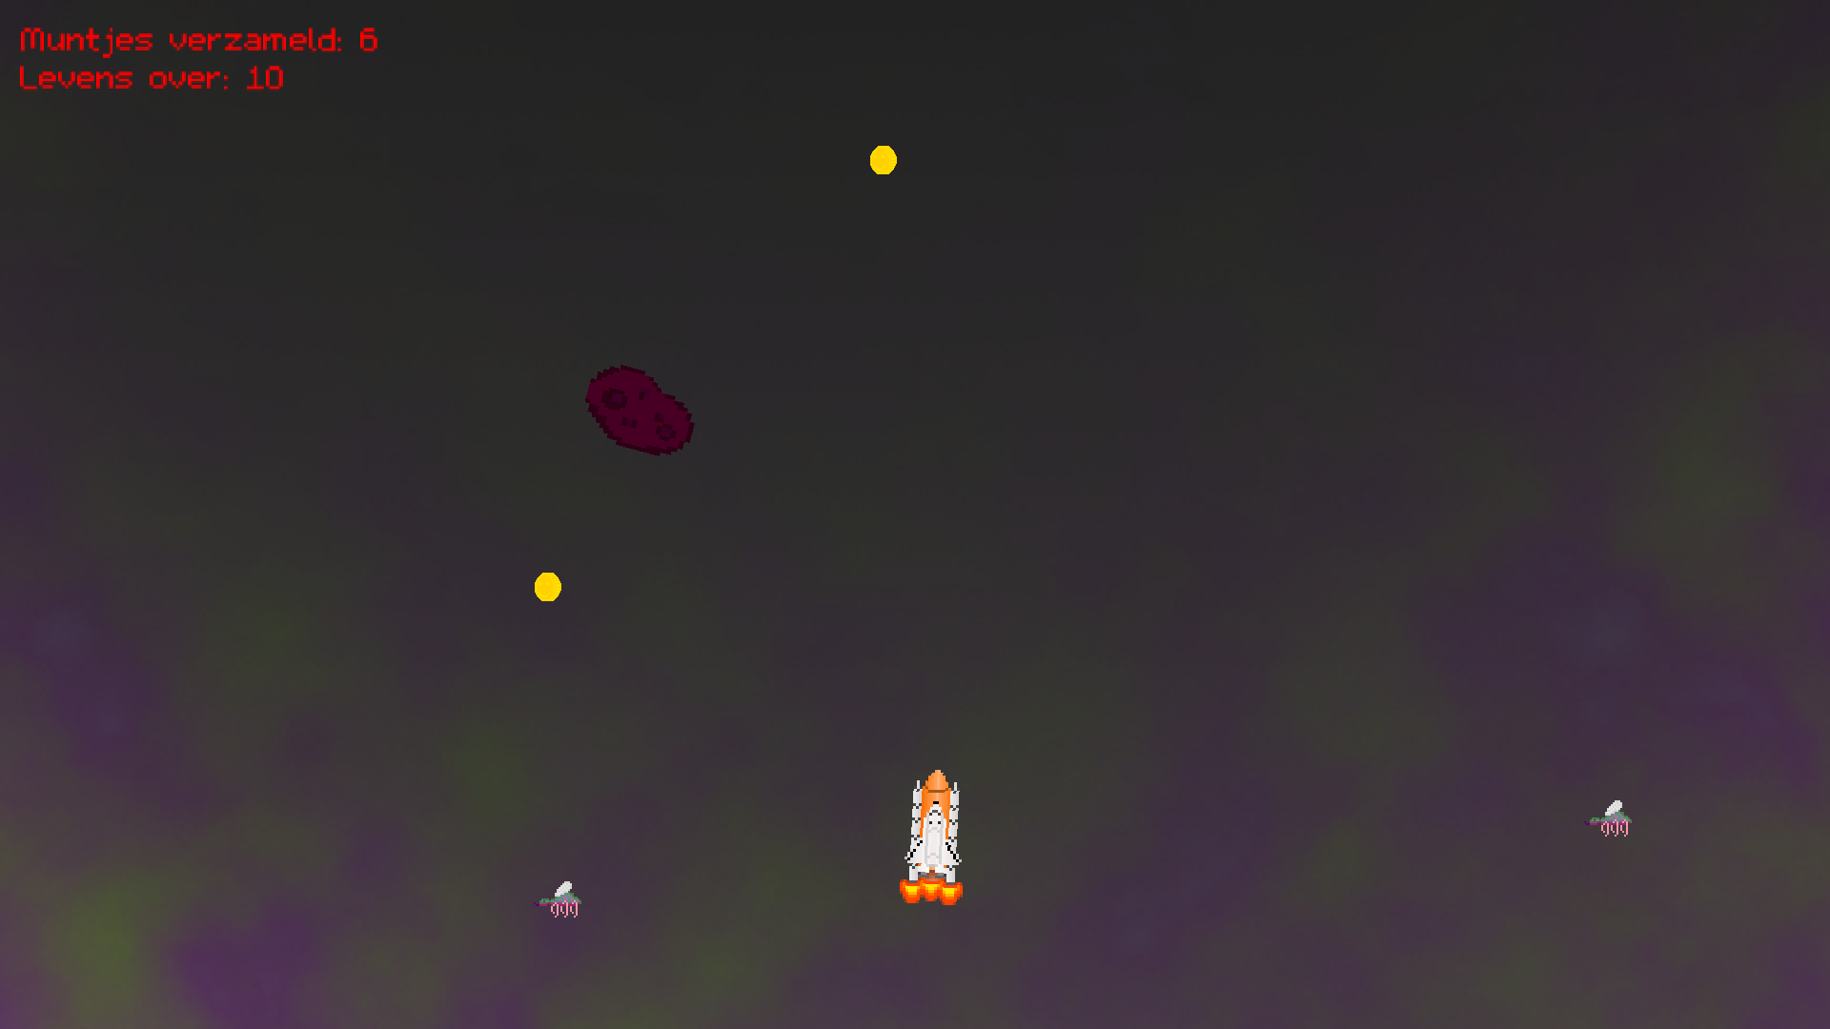
Tweede sprint
Resultaat:
Taal optie
Planeet X
Freeze bug opgelost
Moeilijkheid aangepast
Highscore systeem werkend gekregen

Slide 11
Derde sprint
Development:
Betere aanpak
Motivatie ingesproken
Veel afgekregen in korte tijd
Helaas niet alles

Slide 12
Derde sprint
Art:
…
…
…
…

Slide 13
Wil je de game ook spelen?
Stuur een e-mail naar:
23973@ma-web.nl

Slide 14
LIVE DEMO

